Slide 1

Súkromná základná škola
s materskou školou
Vlčie hrdlo 50, Bratislava
www.daycare.edupage.org www.slovnaftacik.sk https://www.facebook.com/Slovnaftacik/

Slide 2
Edukácia
Prvky vysoko efektívneho vyučovania, ktoré je založené na výskume mozgu v triedach s počtom 9 a 15 žiakov
Anglický jazyk už od prvého ročníka aj s konverzáciou s „native speakerom“
Slovné hodnotenie v 1. ročníku
Učenie v exteriéri
Vyučovanie matematiky formou Hejného metódy
Rozvíjanie životných zručností s individuálnym prístupom k jednotlivým žiakom s možnosťou „home school“, tzv. domoškoláci, resp. on-line od 1. do 4. ročníka

Slide 3
Materiálne vybavenie
Moderné nové triedy bez alergénov v prevádzke len od r. 2016
Osobitná počítačová trieda
Telocvičňa, atletická dráha, trávnaté ihrisko, plaváreň
Multifunkčné ihrisko
Kurzy korčuľovania a lyžovania
Kurzy plávania a škola v prírode
Jedáleň
Veľký a bezpečný školský dvor s hracími prvkami k rozvoju motoriky

Slide 4
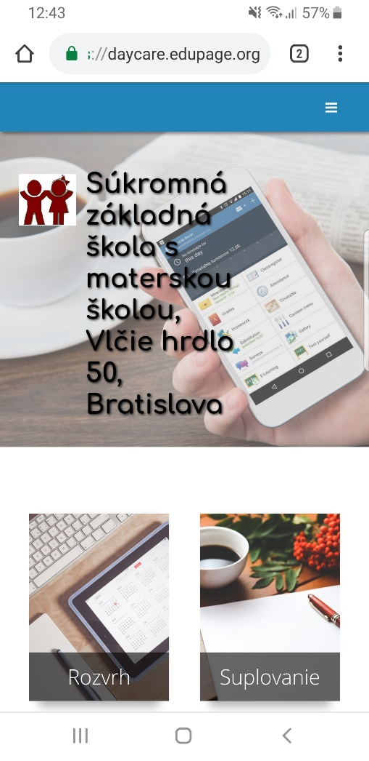
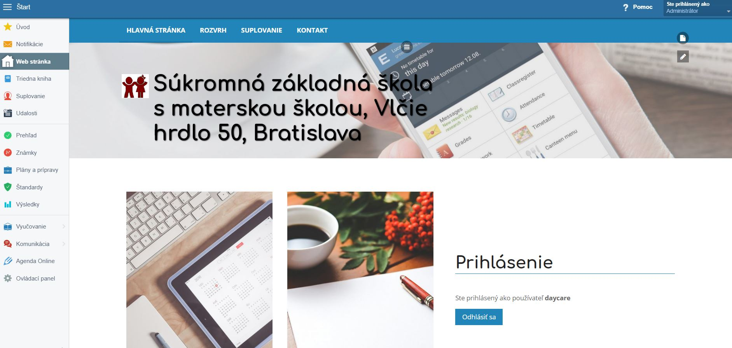
Elektronická komunikácia a žiacka knižka v Edu Page

Slide 5
Školský klub detí
Školský klub detí: ráno od 7.30 do 8:30 hod.
po vyučovaní až do 16:30 hod.
Záujmové krúžky: výtvarný, šach
tanečný, stolný tenis
jóga a zumba
klavír a spev
maďarčina
Konverzácia s „native speakermi“ na cudzie jazyky
Domáce úlohy a príprava na vyučovanie

Slide 6
Financie
Školský klub detí: 60.- €/mesačne
Strava 3x denne : 2,80 €/deň
- po odpočítaní štátnej dotácie na obedy vo výške 2,10 €
Školné : 120.- €/mesačne, a domoškoláci : 50.- €/mesačne
Krúžky nad rámec klubu sú individuálne kalkulované podľa nákladov na externého lektora klavíra, počtu žiakov, nákladov na prenájom klziska, plavárne, telocvične, na spotrebný materiál, atď. resp. aktuálnej výške dotácie vo forme vzdelávacích poukazov

